Slide 1
CHỦ ĐỀ 8: TUÂN THỦ QUY TẮT AN TOÀN GIAO THÔNG
BÀI 9:
ĐI BỘ AN TOÀN (Tiết )

Slide 2

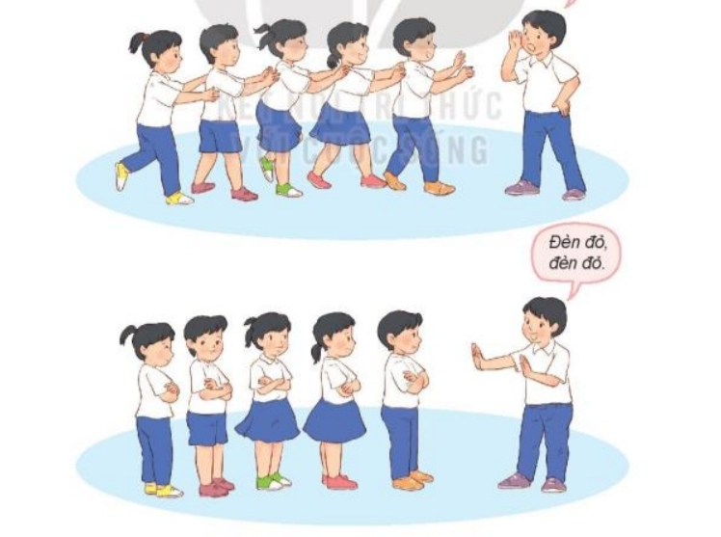
KHỞI ĐỘNG
Em cùng các bạn chơi trò “ Đi theo đèn tín hiệu giao thông”
Đèn xanh,
Đèn xanh
Đèn đỏ,
Đèn đỏ

Slide 3

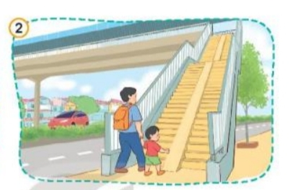
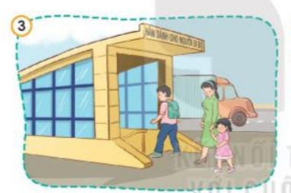
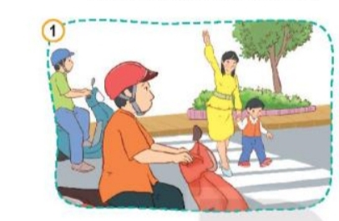
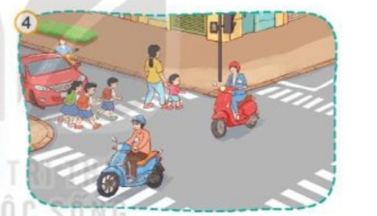
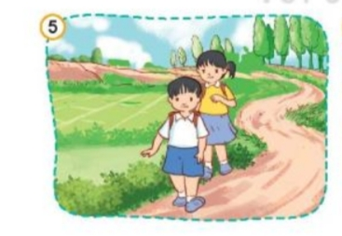
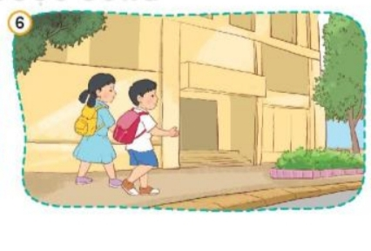

1
Tìm hiểu các quy tắc an toàn khi đi bộ
KHÁM PHÁ
Quan sát tranh và trả lời câu hỏi:
- Việc đi bộ của các bạn đã đảm bảo an toàn chưa? Vì sao?
- Khi đi bộ, chúng ta cần tuân thủ các quy tắc an toàn nào?

Slide 4
- Việc đi bộ của các bạn đã đảm bảo an toàn chưa? Vì sao?
KÁM PHÁ
Việc đi bộ của các bạn trong các tranh tình huống đã đảm bảo an toàn cho bản thân và những người xung quanh.
- Khi đi bộ, chúng ta cần tuân thủ các quy tắc an toàn nào?
Khi đi bộ, chúng ta cần tuân thủ các quy tắc an toàn như: đi trên hè phố, lề đường; trong trường hợp đường không có hè phố, lề đường thì cần đi sát mép đường; qua đường ở ngã tư, đi vào vạch kẻ đường dành cho người đi bộ và tuân thủ đèn tín hiệu giao thông,...

Slide 5
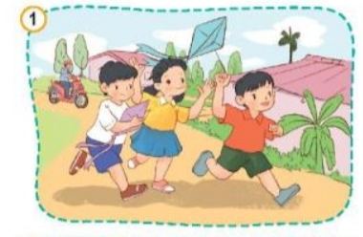
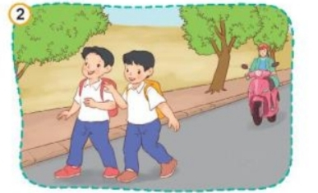

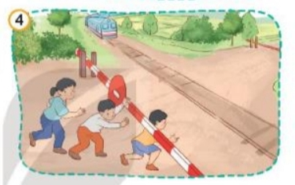
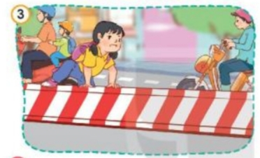
2
Tìm hiểu sự cần thiết phải tuân thủ quy tắc an toàn khi đi bộ
KHÁM PHÁ
Quan sát tranh và trả lời câu hỏi:
- Điều gì có thể xảy ra với các bạn trong bức tranh trên?
- Theo em, vì sao phải tuân thủ quy tắc giao thông đường bộ?

Slide 6
- Điều gì có thể xảy ra với các bạn trong bức tranh trên?
KÁM PHÁ
Các bạn nhỏ mải mê chơi diều có thể bị xe máy đụng phải. Có thể hai bạn sẽ bị xe máy đụng vì không đi sát vào lề đường. Bạn nhỏ sang đường bằng cách trèo qua dải phân cách rất nguy hiểm vì đường đông xe cộ và có thể bị ngã.
- Theo em, vì sao phải tuân thủ quy tắc giao thông đường bộ?
Tuân thủ quy tắc an toàn khi đi bộ là rất cần thiết nhằm đảm bảo an toàn cho chính chúng ta và những người tham gia giao thông.

Slide 7

VẬN DỤNG
+ Em hãy đi bộ trong các trường hợp nào?
Em thường đi bộ khi đến trường, sang nhà bạn chơi, đi chợ mua đồ giúp mẹ, đi đến sân bóng để đá bóng…
+ Em hãy chia sẻ với bạn trong nhóm các quy tắc an toàn mà em đã thực hiện khi đi bộ?
Những quy tắc an toàn mà em đã thực hiện khi đi bộ là: Đi bộ sát lề đường bên phải. Sử dụng cầu đi bộ hoặc hầm đi bộ để sang đường. Không dàn hàng ngang khi đi bộ…

Slide 8

Nghe – kể câu chuyện: Chú ngã có đau không

Slide 9
+ Khi anh lính bị rơi xuống hồ, Bác Hồ đã làm gì?
+Cảm xúc của anh lính như thế nào khi được Bác giúp đỡ?
+ Em rút ra được bài học gì từ câu chuyện trên?

Slide 10
CHỦ ĐỀ 8: TUÂN THỦ QUY TẮT AN TOÀN GIAO THÔNG
BÀI 9:
ĐI BỘ AN TOÀN ( Tiết 2)

Slide 11
KHỞI ĐỘNG
Các bạn hát tập thể bài “Đèn đỏ đèn xanh”
Khi đi bộ, chúng ta cần tuân thủ các quy tắc an toàn nào?

Slide 12

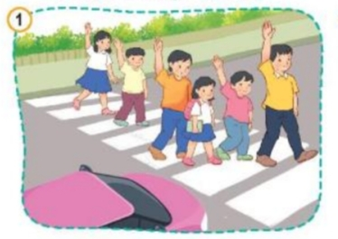
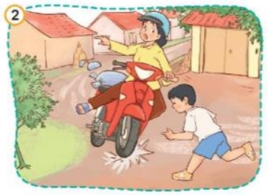
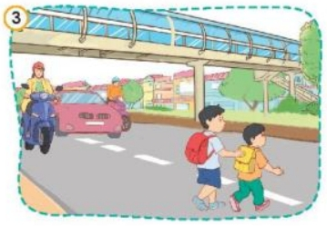
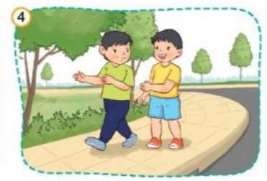
1
Em đồng tình hoặc không đồng tình với hành vi của các bạn nào trong tranh dưới đây? Vì sao?
LUYỆN TẬP
Đồng tình
Không đồng tình
Không đồng tình
Đồng tình
+ Các bạn trong tranh đang làm gì?
+ Bạn nào tuân thủ hoặc chưa tuân thủ quy tắc an toàn khi đi bộ? Vì sao?

Slide 13
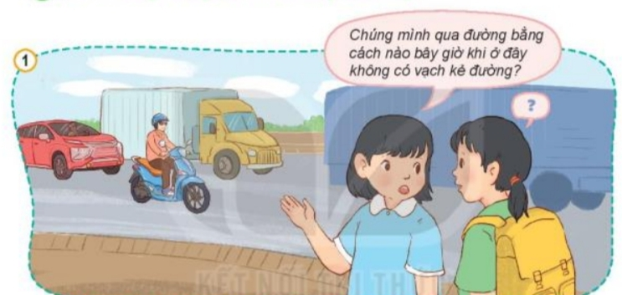
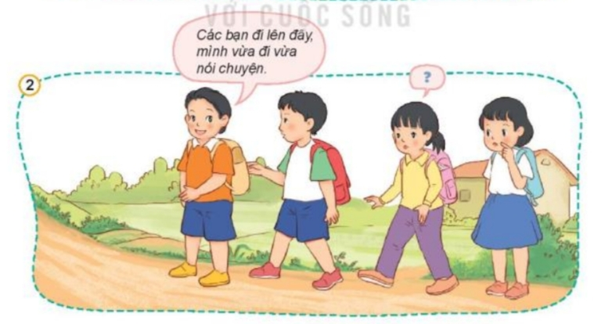
2
Em sẽ làm gì trong các tình huống dưới đây?
LUYỆN TẬP

Slide 14
2
Em sẽ làm gì trong các tình huống dưới đây?
LUYỆN TẬP
Khi cần đi qua đường ở nơi không có vạch kẻ đường, em và bạn cần quan sát cẩn thận khi chắc chắc không có xe nào đang đến gần mới đi qua đường. Trong trường hợp đường quá đông các phương tiện tham gia giao thông, các em nên nhờ người lớn đưa qua đường để đảm bảo an toàn.

Slide 15
LUYỆN TẬP
2
Em sẽ làm gì trong các tình huống dưới đây?
Khi đi bộ trên đường không có vỉa hè, em và bạn cần đi sát lề đường bên phải, tập trung quan sát; không dàn hàng ngang,....

Slide 16
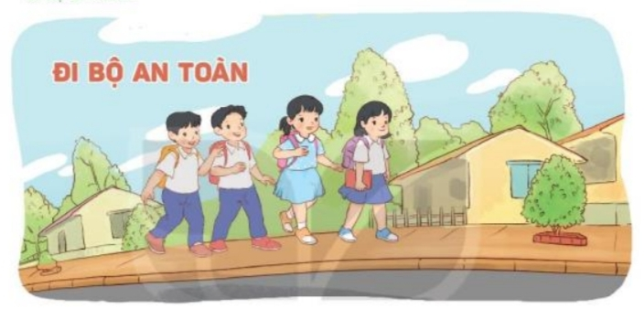
VẬN DỤNG
Vẽ hoặc sưu tầm tranh để tuyên truyền với bạn bè, người thân về quy tắc đi bộ an toàn

Slide 17
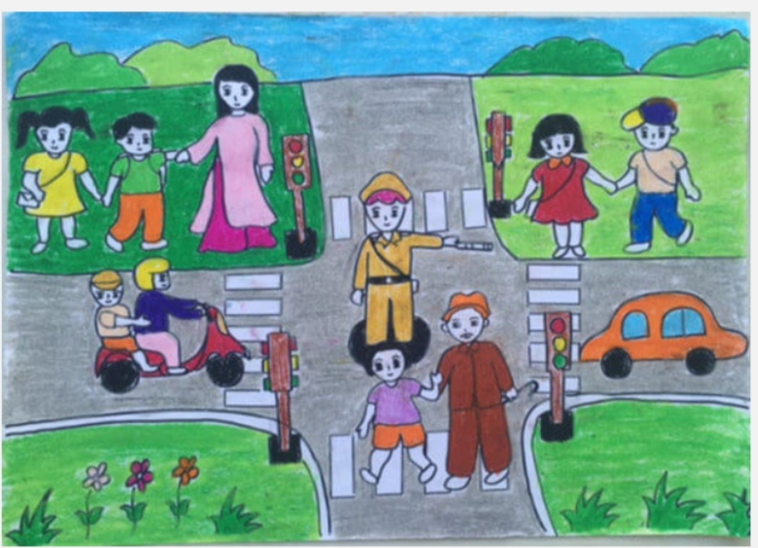
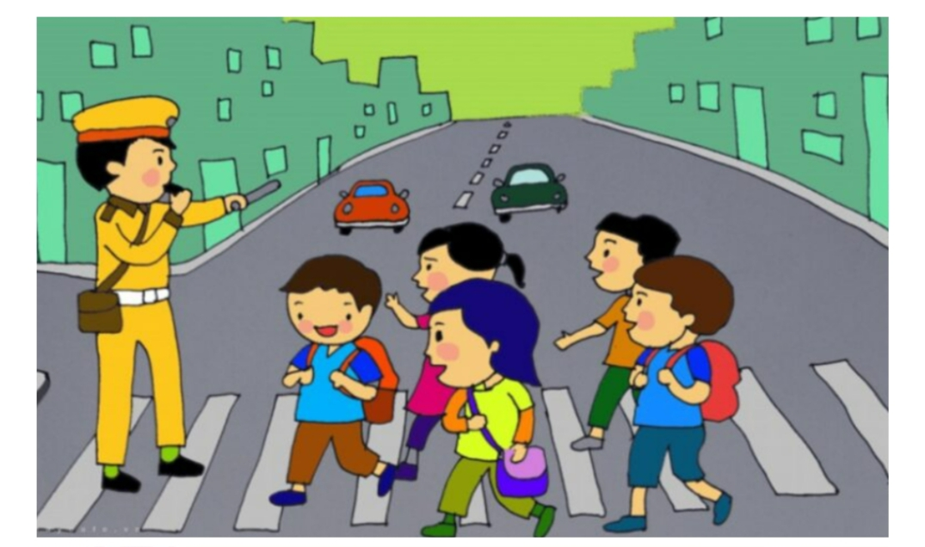

Slide 18
VẬN DỤNG
- Hằng ngày, em hãy tuân thủ nghiêm túc các quy tắc an toàn khi đi bộ.
Hằng ngày em cần tuân thủ nghiêm túc quy tắc an toàn giao thông đường bộ như: Đi bộ trên vỉa hè. Qua đường phải quan sát cẩn thận.Đi đúng vạch kẻ đường dành cho người đi bộ qua đường…

Slide 19



